Slide 1
CHỦ ĐỀ 4a
SỬ DỤNG BẢNG TÍNH ĐIỆN TỬ NÂNG CAO
Bài 10a. SỬ DỤNG HÀM COUNTIF

Slide 2


Để việc chi tiêu của gia đình được kiểm soát thường xuyên hoặc định kì theo khoảng thời gian nào đó tuỳ vào mỗi gia đình, dữ liệu thu và chi cần được tổng hợp để trả lời những câu hỏi sau:
● Mỗi khoản chi đã được chi bao nhiêu lần?
● Mỗi khoản thu đã được thu bao nhiêu lần?
● Tổng số tiền đã chi tiêu của từng khoản chi là bao nhiêu?
● Tổng số tiền thu nhập của từng khoản thu là bao nhiêu?
● Thu nhập và chi tiêu của gia đình đã cân đối chưa?

Slide 3

Những bài học tiếp theo của chủ đề này sẽ hướng dẫn em trả lời các câu hỏi trên, giúp cho việc chi tiêu của gia đình được kiểm soát hiệu quả

Slide 4

HÀM COUNTIF

Slide 5
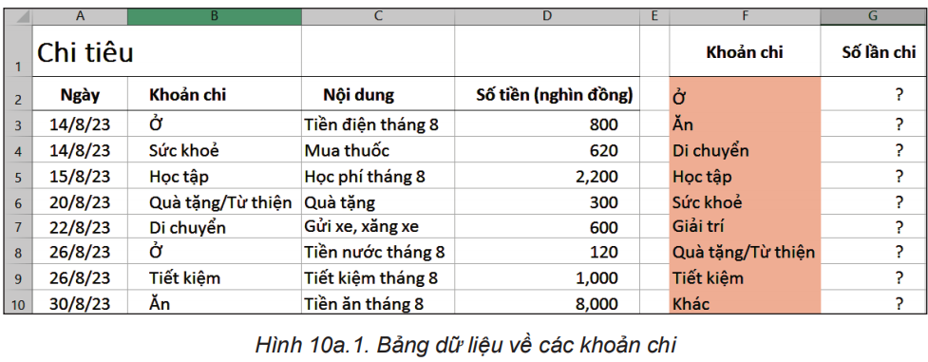
Hoạt động 1
Các khoản chi được tổng hợp như thế nào?
Giả sử dữ liệu chi tiêu đã được cập nhật trong vùng A3:D10 (Hình 10a.1). Theo em,
công thức tại các ô G2, G3,..., G10 là gì để em có thể biết số lần chi tiêu của mỗi khoản?

Slide 6

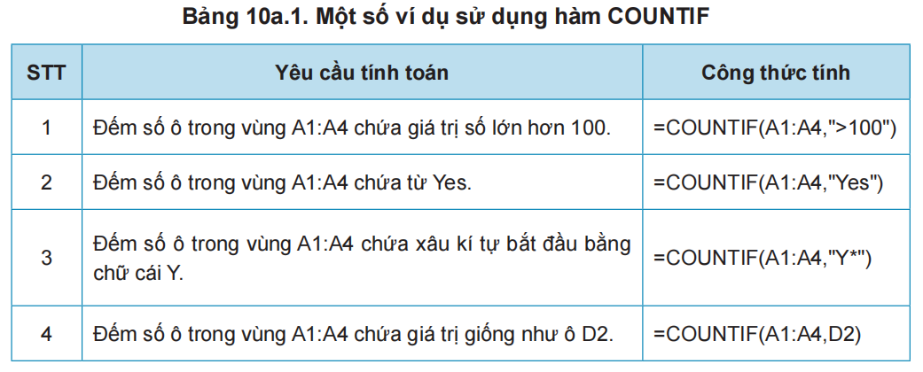
Để đếm số ô tính mà dữ liệu của ô thoả mãn một điều kiện nào đó, em sử dụng hàm đếm theo điều kiện COUNTIF. Bảng 10a.1 dưới đây là một số ví dụ sử dụng hàm này.
Công thức chung của COUNTIF là: =COUNTIF(range, criteria)
Trong đó, ý nghĩa của các tham số như sau:
range: phạm vi chứa các ô tính cần kiểm tra để đếm.
criteria: điều kiện kiểm tra các ô tính trong phạm vi range.

Slide 7
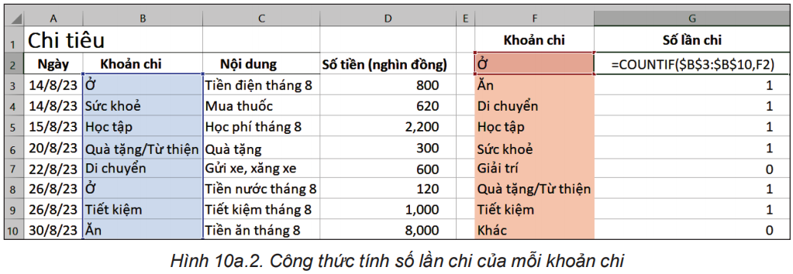
Trong Hình 10a.1, để biết mỗi khoản chi đã được chi bao nhiêu lần, em dùng hàm COUNTIF để đếm số ô tính trong vùng B3:B10 chứa mỗi khoản chi.
Như vậy, công thức ở ô G2 là =COUNTIF($B$3:$B$10,"Ở") cho biết khoản Ở đã được chi bao nhiêu lần. Tuy nhiên, tên của khoản chi này đã được lưu ở ô F2. Vì vậy công thức tại ô G2 được sửa lại là =COUNTIF($B$3:$B$10,F2) như Hình 10a.2. Khi sao chép công thức này sang các ô còn lại từ G3 đến G10, công thức sẽ trả lại kết quả là số lần chi của các khoản chi còn lại.

Slide 8

Hàm COUNTIF đếm số ô tính trong vùng dữ liệu (range) thoả mãn điều kiện (criteria).
Công thức: =COUNTIF(range, criteria)
– range: phạm vi chứa các ô tính cần kiểm tra để đếm.
– criteria: điều kiện kiểm tra các ô tính trong phạm vi range.

Slide 9
2. THỰC HÀNH: SỬ DỤNG HÀM COUNTIF

Slide 10
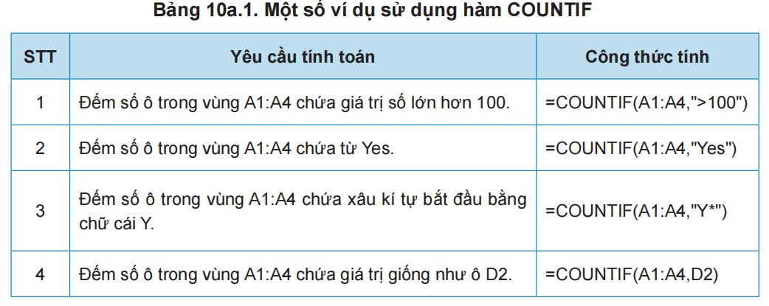
Nhiệm vụ: Sử dụng hàm COUNTIF để tổng hợp chi tiêu theo mỗi khoản.
Hướng dẫn
a) Tính số lần chi của mỗi khoản chi trong trang tính Chi tiêu
– Mở tệp bảng tính TaiChinhGiaDinh.xlsx, chọn trang tính Chi tiêu.
– Nhập dữ liệu cho trang tính để được kết quả tương tự như Hình 10a.1.
– Tại ô G2, nhập công thức =COUNTIF($B$3:$B$10,F2) như minh hoạ trong Hình 10a.2.
– Sao chép công thức trong ô G2 sang các ô từ G3 đến G10.
– Lưu bảng tính.

Slide 11
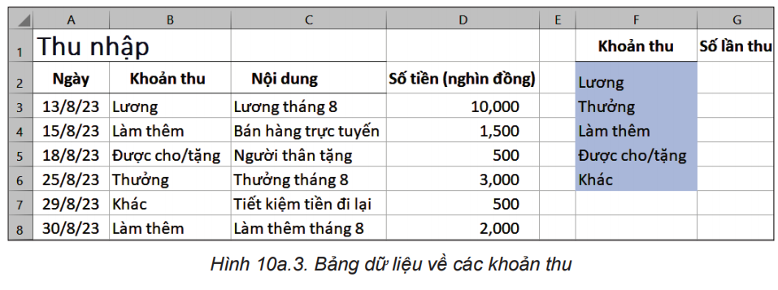
b) Tính số lần thu của mỗi khoản thu trong trang tính Thu nhập
– Chọn trang tính Thu Nhập.
– Nhập dữ liệu cho trang tính để được nội dung tương tự như Hình 10a.3

Slide 12
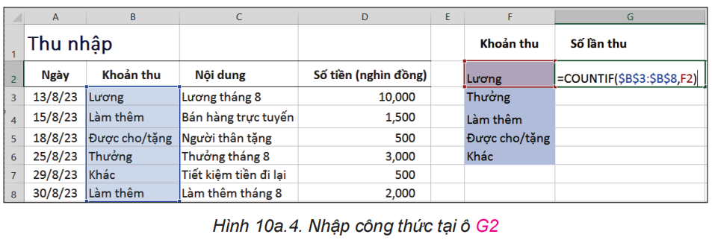
– Tại ô G2, nhập công thức =COUNTIF($B$3:$B$8,F2) để tính số lần thu của khoản Lương
(Hình 10a.4).

Slide 13
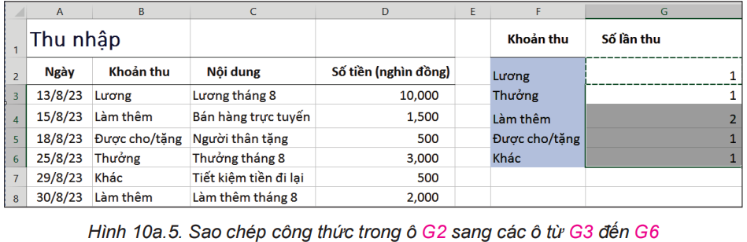
– Sao chép công thức trong ô G2 sang các ô từ G3 đến G6 để tính số lần thu của các khoản thu còn lại (Hình 10a.5).
– Sau đó Lưu tệp

Slide 14

LUYỆN TẬP
1. Em hãy bổ sung thêm một số dòng dữ liệu thu, chi vào cả hai trang tính Thu nhập và Chi tiêu. Hãy điều chỉnh công thức COUNTIF ở cột G để kết quả tổng hợp số lần thu, chi của mỗi khoản được chính xác.

Slide 15
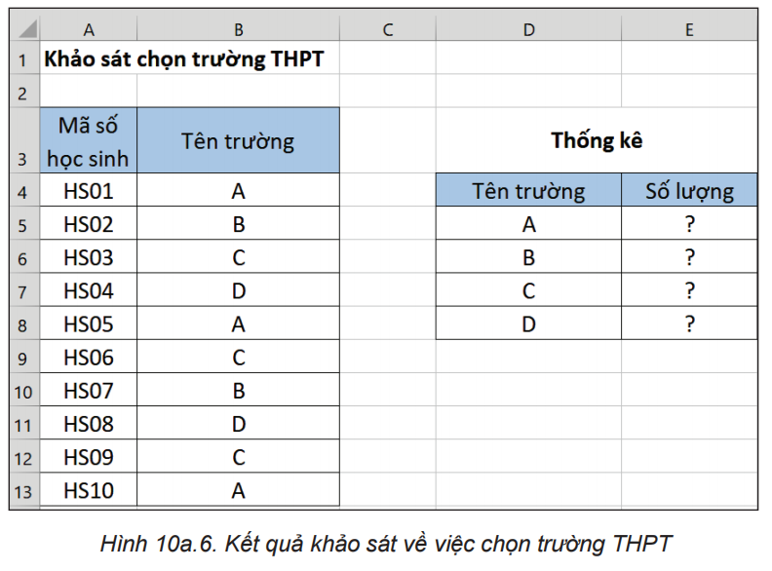
LUYỆN TẬP
1. Em hãy thực hiện cuộc khảo sát về việc chọn trường THPT của các bạn trong lớp. Nhập thông tin mà em thu thập được vào bảng tính và sử dụng hàm COUNTIF để tổng hợp kết quả khảo sát như minh hoạ ở Hình 10a.6.

Slide 16

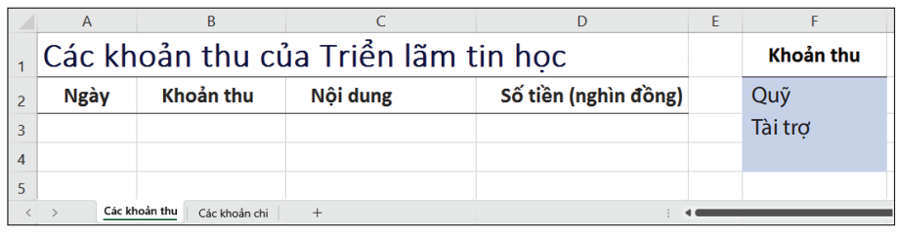
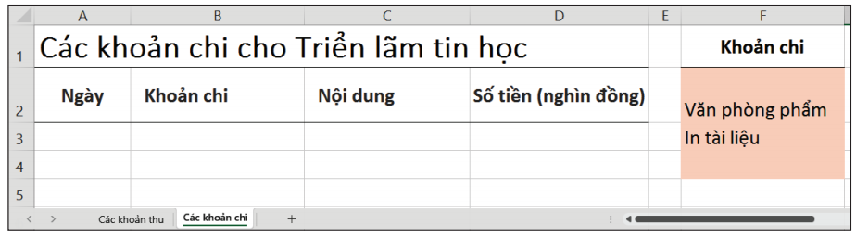
VẬN DỤNG
Em hãy mở bảng tính KinhPhiTrienLam.xlsx đã tạo ở phần Vận dụng, Bài 9a và sử dụng hàm COUNTIF để tính số lần thu của mỗi khoản thu, số lần chi của mỗi khoản chi của dự án Triển lãm tin học. Lưu tệp sau khi hoàn thành công việc.

